Slide 1
ΕΚΠΑΙΔΕΥΤΙΚΟ ΔΟΜΗΣ 7/12/2018
Α. ΚΑΡΑΜΠΕΛΑ
ΚΡΙΣΗ – ΕΠΙΠΤΩΣΕΙΣ ΚΡΙΣΗΣ ΣΤΗΝ ΥΓΕΊΑ- ΨΥΧΙΚΉ ΥΓΕΙΑ
ΣΥΝΔΕΣΗ ΜΕ ΤΟ ΟΡΑΜΑ ΤΗΣ Ε.Κ.Ψ.&Ψ.Υ

Slide 2
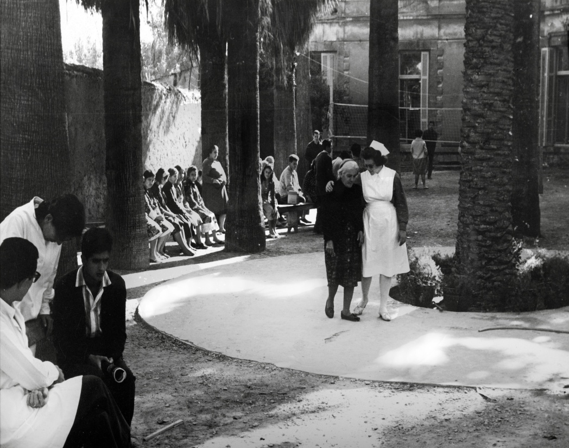

Slide 3
Ο Π.Ο.Υ το 2009 αναφέρει «δεν θα πρέπει να εκπλαγούμε αν δούμε αύξηση των ψυχικών διαταραχών και αυτοκτονιών» και «ότι η προάσπιση των κονδυλίων για την υγεία θα γίνει δύσκολη»

Slide 4
Διεθνής Έρευνα:Όταν η οικονομική κρίση συνδυάζεται με απότομη αύξηση της ανεργίας τότε έχουμε και τριπλασιασμό των ψυχωτικών επεισοδίων, διπλασιασμό των καταχρήσεων του αλκοόλ, τριπλασιασμό των καταθλιπτικών επεισοδίων, αύξηση των αυτοκτονιών και ανθρωποκτονιών.

Slide 5
Άλλη έρευνα έδειξε ότι σε κάθε αύξηση της ανεργίας κατά 1% αντιστοιχεί αύξηση σε ευρωπαϊκό επίπεδο των αυτοκτονιών 0,8% (Stukler et al) 2009

Slide 6
Κοινωνικά φαινόμενα ως απόρροια της Ελληνικής κρίσης και τι σημαίνουν για την ψυχική υγεία :
Απότομη αύξηση της ανεργίας- ψυχική εξασθένιση, κατάθλιψη, κατάχρηση αλκοόλ, αυτοκτονικό ιδεασμό, αυτοκτονίες
Αυξημένη εργασιακή ανασφάλεια- 33% αύξηση του κινδύνου εκδήλωσης των ψυχικών διαταραχών και ο πιο σοβαρός στρεσογόνος παράγοντας για τους εργαζόμενους προστασίας

Slide 7
Ραγδαία αύξηση των υπερχρεωμένων νοικοκυριών – επιδείνωση των προβλημάτων ψυχικής υγείας και αύξηση των αυτοκτονιών
Περισσότερη φτώχεια και αύξηση ανισοτήτων – κατάθλιψη και αυτοκτονίες
Μεγαλύτερο κοινωνικό αποκλεισμό
Δυσμενείς αλλαγές στον τρόπο ζωής με πολλαπλές απώλειες
Μεγάλες περικοπές στα συστήματα υγείας, ψυχικής υγείας και κοινωνικής προστασίας

Slide 8
Επίσημα στοιχεία του ΕΠΙΨΥ για την Ελλάδα δείχνουν ότι από 366 αυτοκτονίες το 2008 αυξήθηκαν σε 700 το 2011 δηλαδή 2 αυτοκτονίες ανά μέρα .

Slide 9
« Δεν αλλάζουμε τη διάγνωση αλλάζουμε τη μοίρα του ανθρώπου»
Π. Σακελλαρόπουλος

